Slide 1
从零学习OpenCV 4
讲师：冯振
Notes:
PPT课件字体建议：
封面标题：雅黑，44号字，小标题，24号
内容标题：雅黑，32号字，正文：雅黑，24号字

Slide 2
图像透视变换
Notes:
本课整体上可以分为3部分，第一部分就是整个系列课程的介绍，第二部分就是OpenCV的介绍与安装，最后一部分就是为本课程提供的学习交流的社群以及扩展资料。

Slide 3
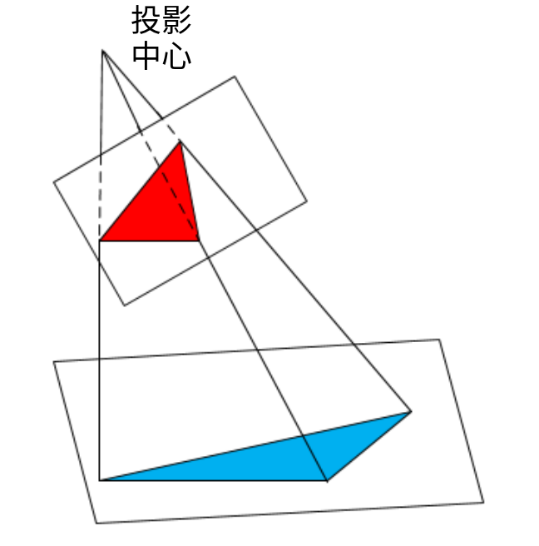
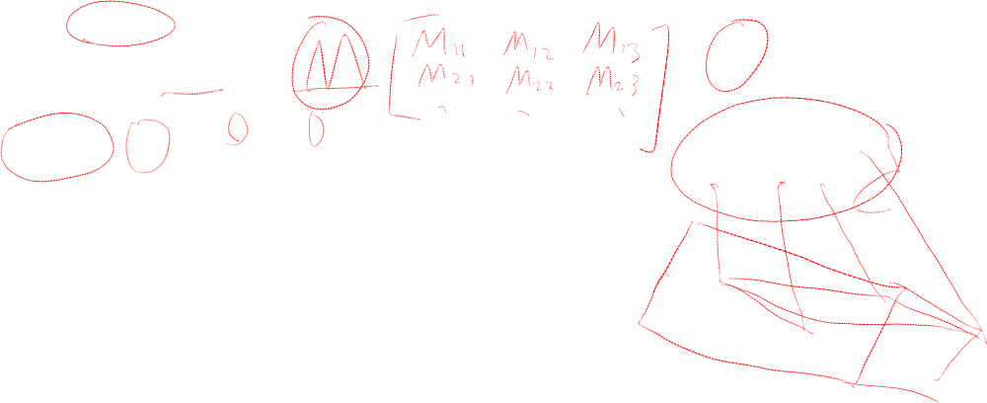
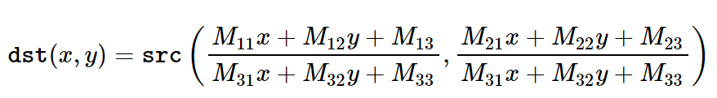
透视变换介绍
透视变换就是透视投影，
又称为四点变换
变换矩阵是一个3×3的矩阵：

Slide 4
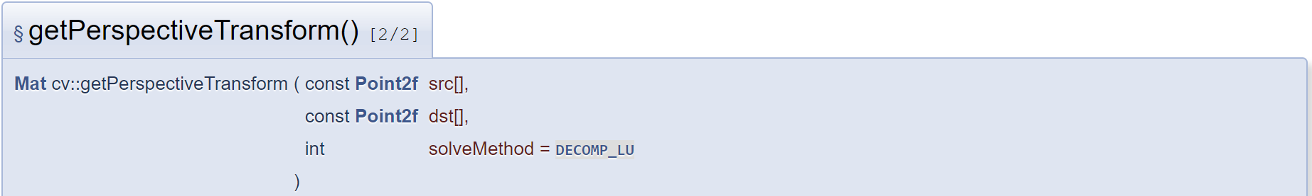

计算透视变换矩阵
src[]：原图像中的三个像素坐标。
dst[]：目标图像中的三个像素坐标。
solveMethod：计算透视变换矩阵方法的选择标志

Slide 5

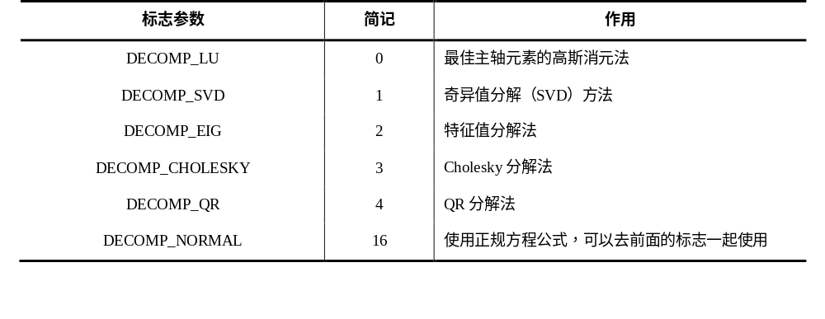
计算方法标志

Slide 6
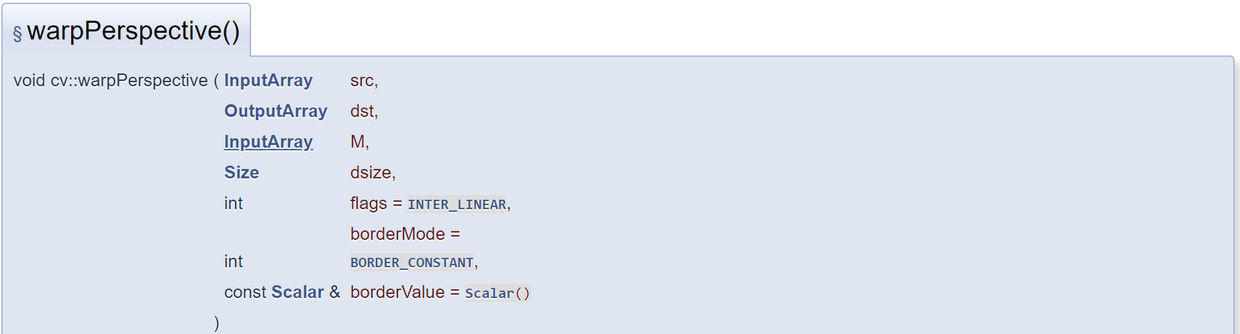
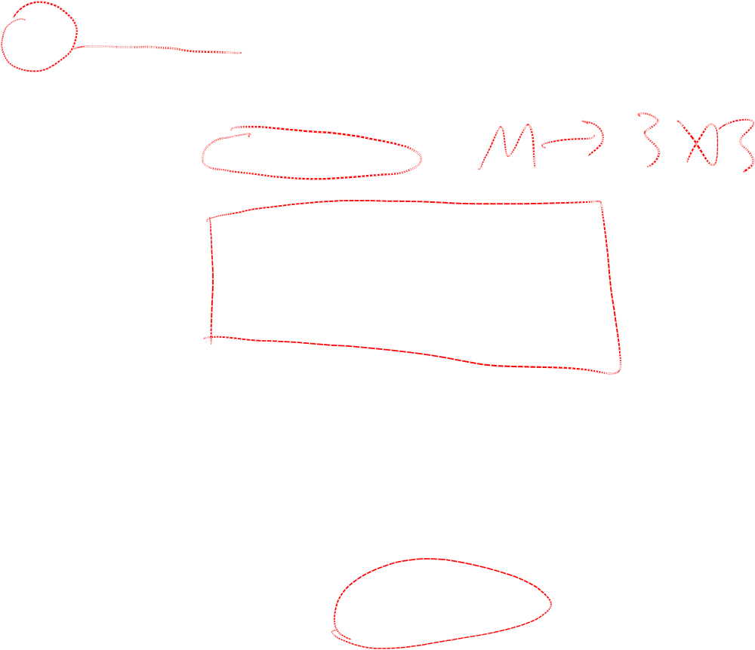
透视变换函数
src：输入图像。
dst：透视变换后输出图像，与src数据类型相同，但是尺寸与dsize相同。
M：3×3的变换矩阵。
dsize：输出图像的尺寸。
flags：插值方法标志。
borderMode：像素边界外推方法的标志。
borderValue：填充边界使用的数值，默认情况下为0

Slide 7

更多学习资源
关注微信公众号：小白学视觉

Slide 8


